Slide 1
«Коми му кузя ме муна.
Гӧгӧр сулалӧ сьӧд вӧр.
Вӧрыс вывті – вывті уна,
Сыысь унаыс оз тӧр.»
Лебедев М.Н.
«Я иду землёю Коми.
Древняя тайга кругом.
Лес такой – могуч, огромен, -
Есть ли где в краю другом».
Перевёл С. Обрадович

Slide 2
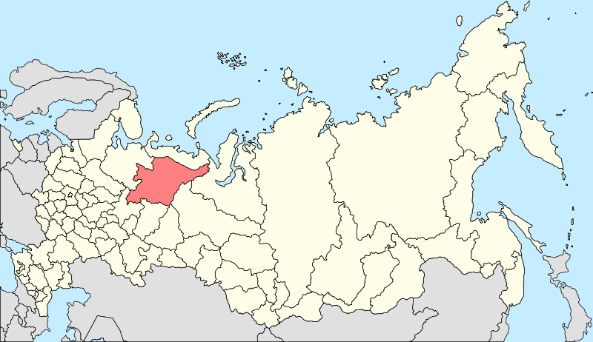
Коми му – Коми Республика
На её территории можно было бы разместить
две такие страны, как Англия;
четыре такие страны, как Болгария;
можно было бы разместить Великобританию, Нидерланды, Данию, Бельгию, Швейцарию
вместе взятые.

Slide 3
Где расположена Республика Коми?
1. Она расположена на крайнем Северо-востоке Европейской части России, в бассейне рек Печоры и Вычегды.
2. Она расположена на Юго-западе Европейской части России.
3. Она расположена в Центральной части России, в бассейне реки Волга.

Slide 4
Герб Республики Коми ?
1
2
3

Slide 5
Флаг Республики Коми?
1
2
3

Slide 6
Что символизирует зелёный цвет флага?
1 небо, бескрайние северные просторы
2 изобилие, таёжные богатства края
3 белизну и чистоту снега, простоту севера

Slide 7
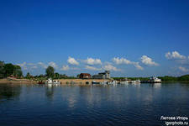
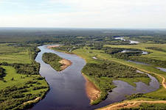
Самая длинная река в Республике Коми?
Сысола
1
Вычегда
2
Печора
3

Slide 8
Какие деревья растут в лесах нашей республики?
1.черёмуха, пихта, осина, берёза, ольха
2.клён, кедр, дуб, каштан, слива
3.липа, тополь, ясень, акация, бузина

Slide 9
Сколько городов в Республике Коми?
1. 7
2. 9
3. 10

Slide 10
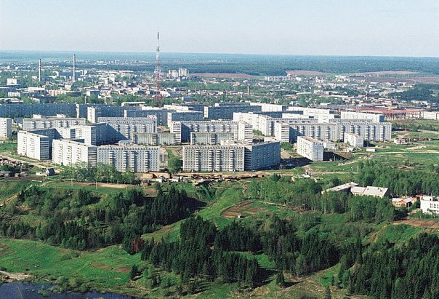
В каком году Сыктывкар стал городом?
1. 1870г.
2. 1780г.
3. 1978г.

Slide 11
Современный герб Сыктывкара?
1
2
3

Slide 12
Старое название Сыктывкара?
Усть-Сысольск
Усть – Кулом
Усть - Цильма

Slide 13
Чьим указом погост Усть-Сысольск преобразован в город?
1.Погост Усть-Сысольск именным указом князя Дмитрия Донского преобразован в город.
2. Погост Усть-Сысольск именным указом императрицы Екатерины II преобразован в город.
3. Погост Усть-Сысольск именным указом Петра I преобразован в город.

Slide 14
Узнай сооружения города
Национальная библиотека
Гимназия имени А.С.Пушкина
Женская гимназия

Slide 15
1. Пожарная каланча
2. Национальная галерея
3. Музей имени И.Куратова

Slide 16
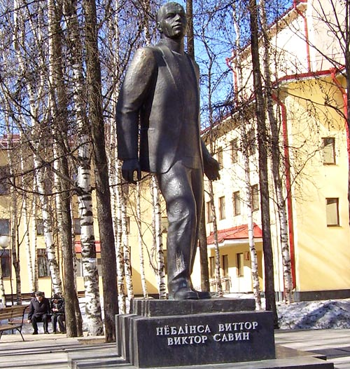
. Памятник В.А.Савину
. Памятник И.А.Куратову
3 . Памятник В.И.Лыткину

Slide 17
Узнай сооружение города
1. Пожарная каланча
2. Национальный музей
3. Ресторан «Спасский»

Slide 18
Вознесенский храм
Стефановский собор
Преображенский храм

Slide 19
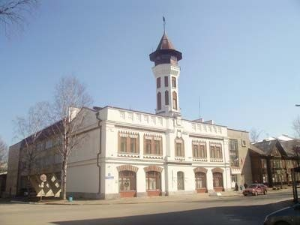
1. Пожарная каланча
2. Национальный музей
3. Национальная библиотека

Slide 20
Аттьӧ!

